Slide 1


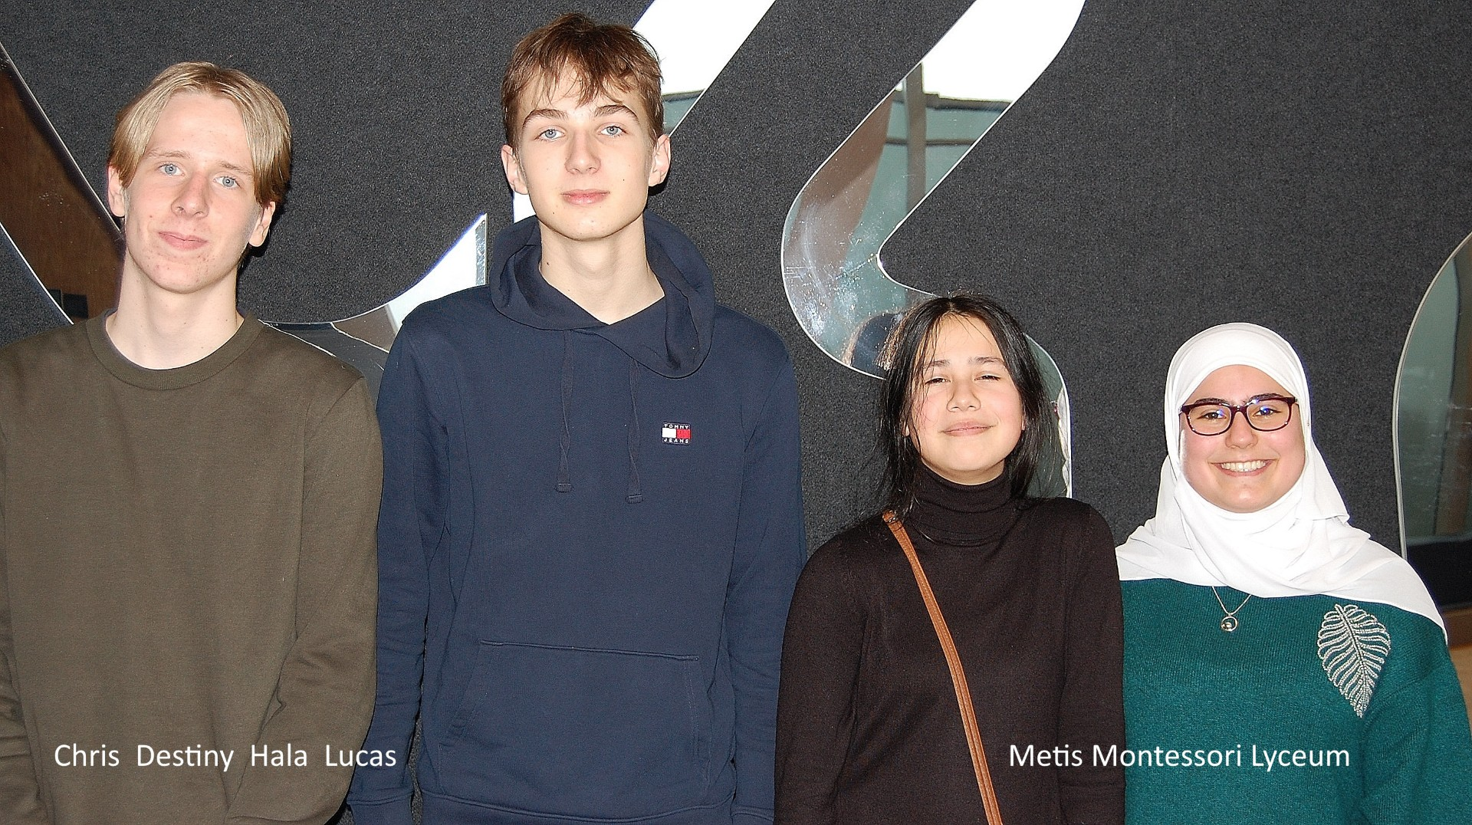

Aqua Custodes
Chris van Bruijnsvoort, Lucas Peletier, Destiny Kuna en Hala Kasas
Metis Montessori Lyceum 4VOO
29/1/2025

Slide 2
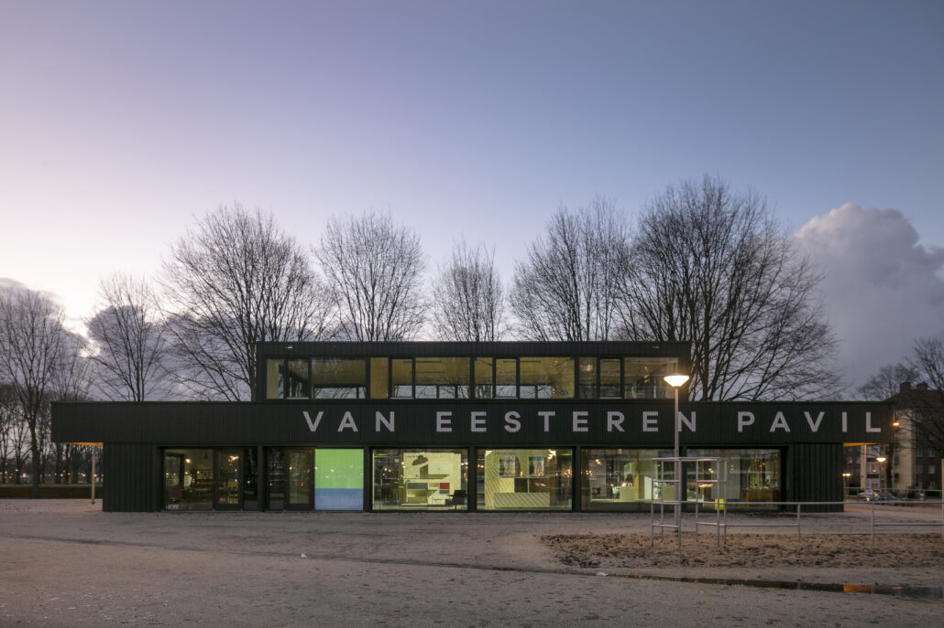
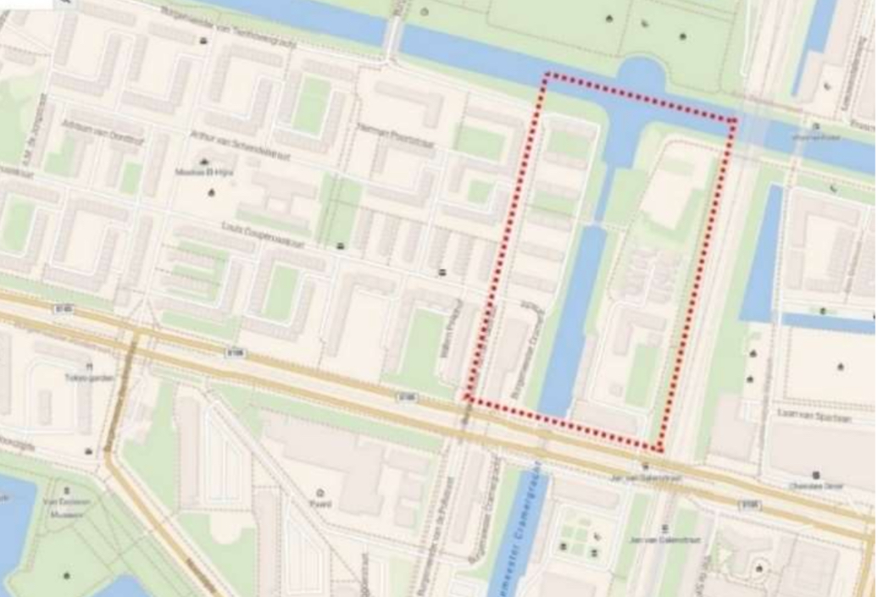
De Opdracht/Probleem
Probleem:
Wateroverlast door overstromingen
Onmogelijk om naar werk, school, etc. te gaan.
Alles onder water
Opdracht:
Van Eesteren museum
Waternet
Bestaande gebouw of nieuw gebouw ontwerpen
Waterbestendig

Slide 3

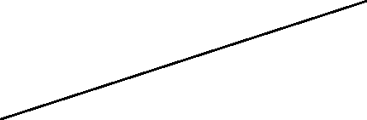
Onderzoek:
Barrière 1,5 meter hoog
44000 L water in ballon
Leiding is 4 meter lang
2 meter
14 meter

Slide 4
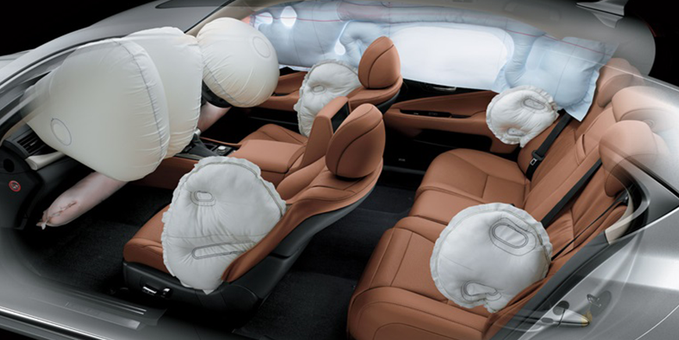
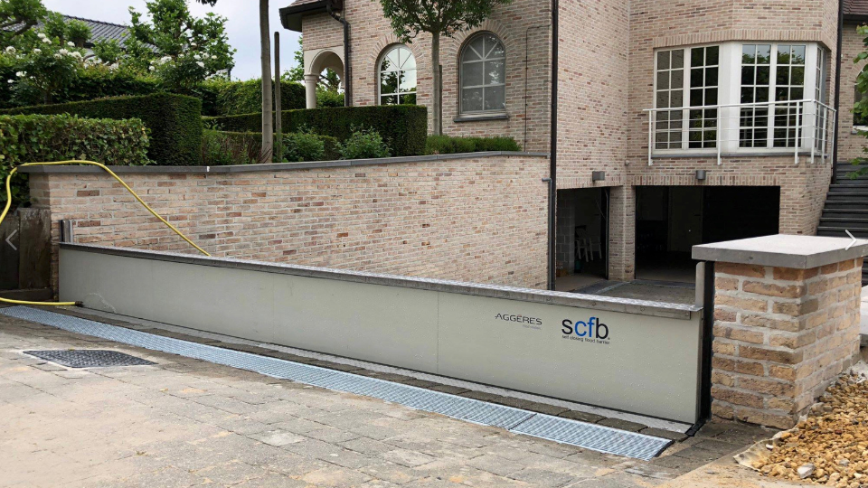
Inspiratie:
Airbagprincipe van de auto
Airbag opgeblazen om de inzittenden te beschermen

Slide 5
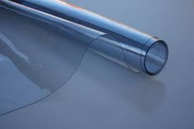
Ideeën:
Airbags in de muren die geactiveerd worden wanneer het water ertegenaan botst.
Beschermende muren die tijdens de overstroming oprijzen om de gebouwen te beschermen.
Doek die het huis beschermd.

Slide 6
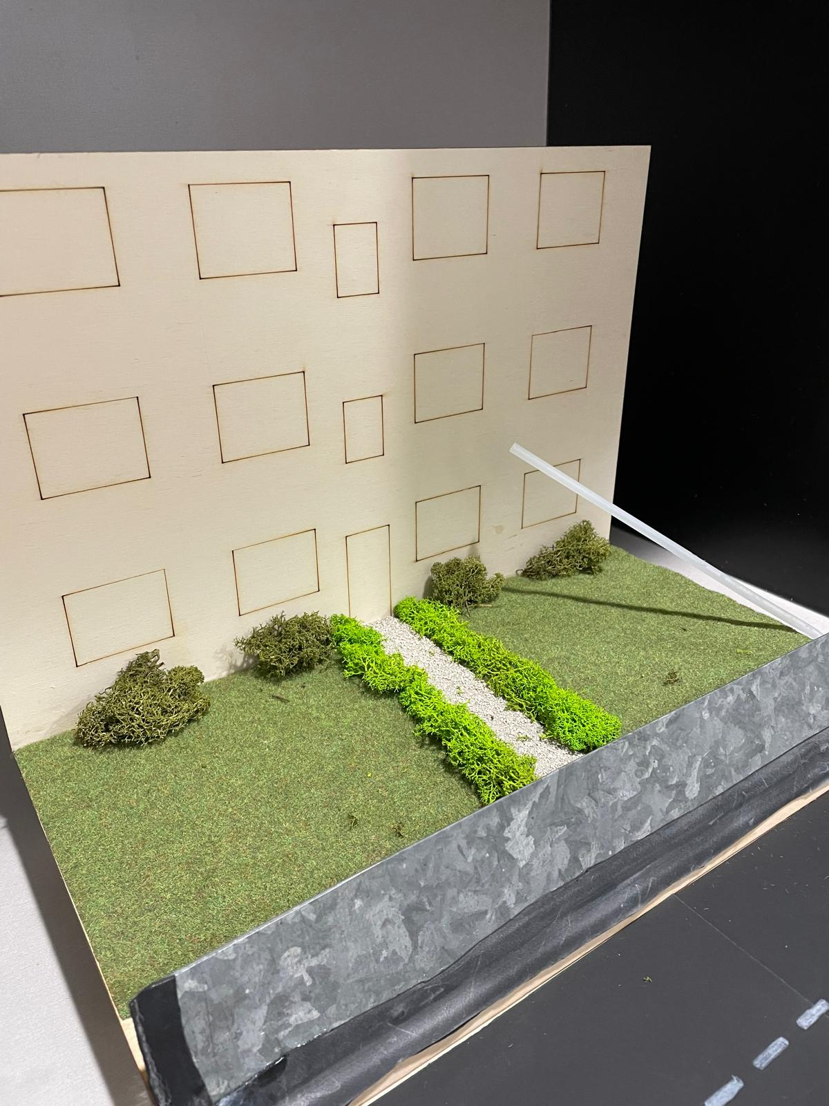
Oplossing:
Opblazende barrière
Barrière heeft tegengewicht
Water uit overstroming
Zakt weer terug na dat het waterpeil is gedaald
Geen noodvoorziening nodig, inwoners kunnen gewoon hun huis uit.
Online les
Elektriciteitsleidingen kunnen niet snel kapot gaan

